Slide 1
www.prechin.com
www.prechin.net
普中科技 单片机开发仪视频教程
定时器中断

Slide 2
使用定时器，该做哪些工作
www.prechin.com
www.prechin.net
普中科技 单片机开发仪视频教程
初始化程序应完成如下工作：
对TMOD赋值，以确定T0和T1的工作方式。
计算初值,并将其写入TH0、TL0或TH1、TL1。
中断方式时，则对EA赋值，开放定时器中断。
使TR0或TR1置位，启动定时/计数器定时或计数。

Slide 3
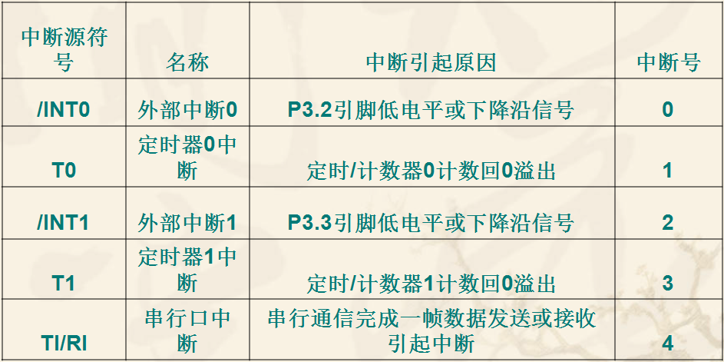
中断源
www.prechin.com
www.prechin.net
普中科技 单片机开发仪视频教程

